Slide 1
Maria Lucia Fattorelli
CSP CONLUTAS - A SEGURIDADE SOCIAL É UM DIREITO, A DÍVIDA PÚBLICA É UM SAQUE. DIGA NÃO À REFORMA DA PREVIDÊNCIA
SEMINÁRIO CONTRA A REFORMA DA PREVIDÊNCIA
São Paulo, 4 de fevereiro de 2017
O DESMONTE DA PREVIDÊNCIA E O SISTEMA DA DÍVIDA

Slide 2
PEC 287/2016
DESMONTE DA PREVIDÊNCIA SOCIAL NO BRASIL
PROTEÇÃO AOS FUNDOS FINANCEIROS
PREMISSAS EQUIVOCADAS
CATÁSTROFE FINANCEIRA
DÉFICIT
ONEROSA CAMPANHA DE MÍDIA
O SUPERÁVIT DA SEGURIDADE SOCIAL tem sido tão elevado que anualmente são desvinculados recursos por meio do mecanismo da DRU (Desvinculação de Receitas da União), majorada para 30% em 2016. Tais recursos são retirados da Seguridade Social e destinados especialmente para o pagamento de juros da dívida pública, que nunca foi auditada, como manda a Constituição.
Notes:
Suspensão pagamento encargos aos rentistas (Bonos Global 2012 e 2030) desde novembro/2008
Proposta soberana de recompra do restante da dívida por no máximo 30% de seu valor nominal
The Economist (23/04/2009): “Sr. Correa parece ser incorruptível (...) gasto público cresceu 71% em 2008, resultado de investimentos em escolas e hospitais”
ESTA É A PROVA DA VIABILIDADE POLÍTICA DA AUDITORIA DA DÍVIDA
ENQUANTO ISSO, O GOVERNO BRASILEIRO RECOMPRA TÍTULOS DA DÍVIDA EXTERNA A 130% DO VALOR DE FACE, EM MÉDIA

Slide 3
FALÁCIA DO ALARDEADO DÉFICIT
O artigo 194 da Constituição Federal é claro ao estabelecer a Seguridade Social como um sistema integrado composto pelas áreas da Saúde, Previdência e Assistência Social.
O artigo 195 trata do financiamento da Seguridade Social por toda a sociedade.
O desmembramento da Previdência afronta a Constituição, que em momento algum diz que seu financiamento seria arcado somente pelas contribuições ao INSS. Essa conta distorcida, que compara somente a contribuição ao INSS com os gastos da Previdência produz a farsa do “déficit” que não existe.
O governo tem se omitido reiteradamente e não apresenta o orçamento da Seguridade Social como deveria.
Notes:
Suspensão pagamento encargos aos rentistas (Bonos Global 2012 e 2030) desde novembro/2008
Proposta soberana de recompra do restante da dívida por no máximo 30% de seu valor nominal
The Economist (23/04/2009): “Sr. Correa parece ser incorruptível (...) gasto público cresceu 71% em 2008, resultado de investimentos em escolas e hospitais”
ESTA É A PROVA DA VIABILIDADE POLÍTICA DA AUDITORIA DA DÍVIDA
ENQUANTO ISSO, O GOVERNO BRASILEIRO RECOMPRA TÍTULOS DA DÍVIDA EXTERNA A 130% DO VALOR DE FACE, EM MÉDIA

Slide 4
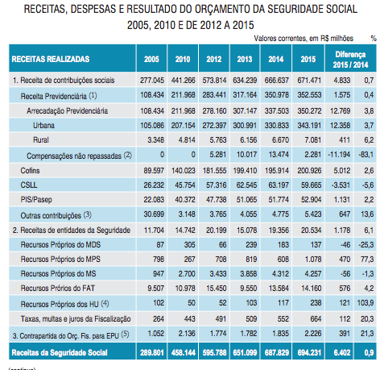
Fonte:
Análise da Seguridade Social 2015 elaborada pela ANFIP

Slide 5
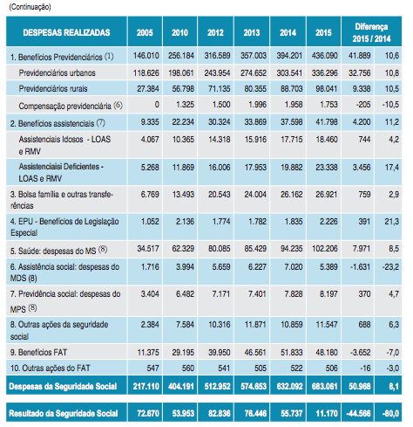
Fonte:
Análise da Seguridade Social 2015 elaborada pela ANFIP

Slide 6
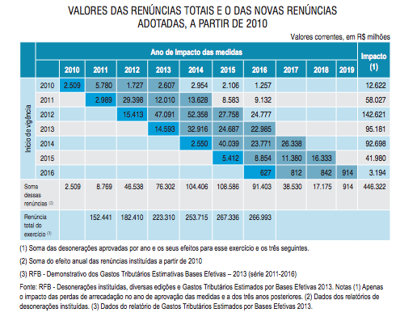
Fonte:
Análise da Seguridade Social 2015 elaborada pela ANFIP

Slide 7
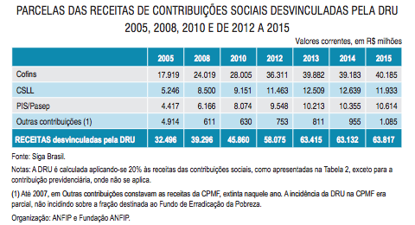
Fonte: Análise da Seguridade Social 2015 elaborada pela ANFIP

Slide 8
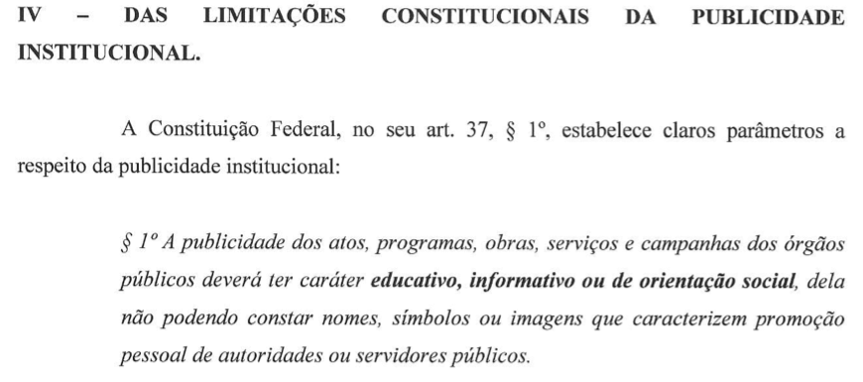
PEC 287/2016: contrarreforma da Previdência
Retirada de direitos dos trabalhadores públicos, privados, urbanos e rurais
Fim do direito à aposentadoria para grande parte da população que não chega aos 65 anos
Garantia de recursos para previdência complementar
Abuso: Propaganda mentirosa do governo fere a Constituição. Entidades impetram Ação Popular:

Slide 9
PEC 287/2016: principais abusos
Exigência de idade mínima para aposentadoria a partir dos 65 (sessenta e cinco) anos para homens e mulheres;
49 (quarenta e nove) anos de tempo de contribuição para ter acesso à aposentadoria integral;
Redução do valor geral das aposentadorias;
Precarização da aposentadoria do trabalhador rural;
Pensão por morte e benefícios assistenciais em valor abaixo de um salário mínimo;
Exclui as regras de transição vigentes;
Impede a cumulação de aposentadoria e pensão por morte;
Elevação da idade para o recebimento do benefício assistencial (LOAS) para 70 anos de idade;
Regras inalcançáveis para a aposentadoria dos trabalhadores expostos a agentes insalubres;
Fim da aposentadoria dos professores

Slide 10
PEC 287/2016: Graves consequências sociais e econômicas
A PEC provocará graves prejuízos:
aos trabalhadores e seus dependentes
às finanças públicas, pois muitas pessoas desistem de contribuir para algo que não terão chance de usufruir
à economia dos municípios, uma vez que a grande maioria sobrevive dos benefícios da previdência social, que superam o repasse do Fundo de Participação dos Municípios (FPM)
Porém, garantirá elevados lucros ao mercado financeiro

Slide 11
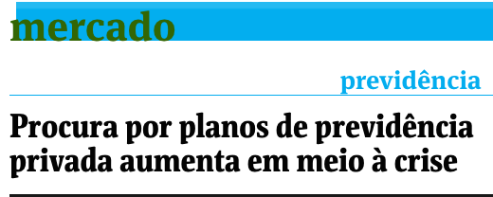
QUEM IRÁ GANHAR COM A PEC 287?
Bancos lucram com FUNDOS DE PENSÃO
PEC dará garantia pública à previdência complementar:

Slide 12
FUNDOS DE PENSÃO:
Déficit de R$84 bilhões em 2016
Fundos precisam de novos clientes
Governo faz propaganda brutal pela aprovação da PEC 287:
Falso discurso de déficit da Previdência Social
Falso discurso de “privilégios”

Slide 13
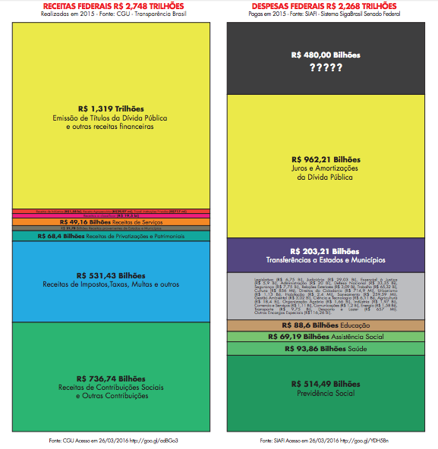
PEC 55 foi aprovada sob alegação de déficit.
QUANDO COMPUTADAS TODAS AS CONTAS NÃO HÁ DEFICIT.
SOBRARAM R$ 480 bilhões em 2015
Juros e amortizações da dívida: gasto mais relevante (42,43%)
Dívida consumiu não somente receitas financeiras, mas também outras receitas orçamentárias, retirando recursos de áreas essenciais

Slide 14
PARADOXO BRASIL
9ª Maior Economia Mundial IMENSAS POTENCIALIDADES ABUNDÂNCIA Maior reserva de Nióbio do mundo Terceira maior reserva de petróleo Maior reserva de água potável do mundo Maior área agriculturável do mundo Riquezas minerais diversas e Terras Raras Riquezas biológicas: fauna e flora Extensão territorial e mesmo idioma Clima favorável, recorde de safra Potencial energético, industrial e comercial Riqueza humana e cultural Reservas Internacionais US$375 Bi R$ 1 Trilhão esterilizados no Banco Central R$ 480 bilhões de “sobra” em 2015 | CENÁRIO BRASIL 2015/2016 ESCASSEZ CRISES Econômica seletiva Desindustrialização Queda da atividade comercial Desemprego Perdas salariais Privatizações Encolhimento do PIB Social Política Ambiental AJUSTE FISCAL: Corte de investimentos e gastos sociais; aumento de tributos para a classe média e pobre; privatizações CRESCIMENTO ACELERADO DA DÍVIDA PÚBLICA = CRISE FISCAL
Notes:
Suspensão pagamento encargos aos rentistas (Bonos Global 2012 e 2030) desde novembro/2008
Proposta soberana de recompra do restante da dívida por no máximo 30% de seu valor nominal
The Economist (23/04/2009): “Sr. Correa parece ser incorruptível (...) gasto público cresceu 71% em 2008, resultado de investimentos em escolas e hospitais”
ESTA É A PROVA DA VIABILIDADE POLÍTICA DA AUDITORIA DA DÍVIDA
ENQUANTO ISSO, O GOVERNO BRASILEIRO RECOMPRA TÍTULOS DA DÍVIDA EXTERNA A 130% DO VALOR DE FACE, EM MÉDIA

Slide 15
O QUE SEPARA A
REALIDADE DE ABUNDÂNCIA DO
CENÁRIO DE ESCASSEZ
MODELO ECONÔMICO CONCENTRADOR DE RENDA E RIQUEZA
POLÍTICA MONETÁRIA SUICIDA
MODELO TRIBUTÁRIO REGRESSIVO
SISTEMA DA DÍVIDA
Ajuste Fiscal
Privatizações
Contrarreformas
Esquemas que geram dívidas

Slide 16
POLÍTICA MONETÁRIA SUICIDA
Banco Central:
“Controle inflacionário” mascarado por instrumentos que não controlam a inflação brasileira:
Juros elevadíssimos
Restrição da base monetária (operações compromissadas), provocando escassez de recursos para investimentos
“Swap cambial” ilegais geram prejuízos de centenas de bilhões para o BC e lucros para bancos e empresas
Transferência de recursos para o setor financeiro
Crescimento brutal da Dívida Pública
A Dívida Pública tem sido a justificativa para todos os projetos que suprimem direitos sociais: PLP 257; PEC 55/241; PEC da DRU e DREM

Slide 17
MODELO TRIBUTÁRIO REGRESSIVO
CARGA TRIBUTÁRIA MÉDIA de 36% do PIB, mas alcança 59% para quem ganha até 2 salários mínimos. 0,5% da população ativa concentra 43% de toda riqueza declarada em bens e ativos financeiros.
PRINCÍPIOS TRIBUTÁRIOS DESRESPEITADOS: Capacidade Contributiva; Progressividade
CONCENTRAÇÃO DA ARRECADAÇÃO: Esfera Federal (71,8%), Estadual (22,7%), Municipal (5,5 %)
DISTORÇÕES
Privilégios: Baixa tributação sobre lucros exorbitantes, fortunas, heranças, latifúndios, rentistas, bens supérfluos de luxo. Isenções sobre exportações, distribuição de lucros e remessas para o exterior.
Aberrações: Dedução dos juros sobre o capital próprio; impunibilidade.
SONEGAÇÃO FISCAL
Necessidade de fortalecimento da Administração Tributária
Notes:
Suspensão pagamento encargos aos rentistas (Bonos Global 2012 e 2030) desde novembro/2008
Proposta soberana de recompra do restante da dívida por no máximo 30% de seu valor nominal
The Economist (23/04/2009): “Sr. Correa parece ser incorruptível (...) gasto público cresceu 71% em 2008, resultado de investimentos em escolas e hospitais”
ESTA É A PROVA DA VIABILIDADE POLÍTICA DA AUDITORIA DA DÍVIDA
ENQUANTO ISSO, O GOVERNO BRASILEIRO RECOMPRA TÍTULOS DA DÍVIDA EXTERNA A 130% DO VALOR DE FACE, EM MÉDIA

Slide 18
Evidência revelada pela Auditoria Cidadã
“SISTEMA DA DÍVIDA”
Utilização do endividamento como mecanismo de subtração de recursos e não para o financiamento dos Estados
Se reproduz internacionalmente e internamente, em âmbito dos estados e municípios: CRISE EM DIVERSOS ENTES FEDERADOS BRASILEIROS
Dívidas sem
contrapartida
Maior beneficiário:
Setor financeiro
Mecanismos que Geram Dívida
Interferência do FMI
Privilégios Legais, Políticos, Financeiros e Econômicos
Influência do Poder Financeiro
Salvamento Bancário
Sistema da Dívida
Notes:
Suspensão pagamento encargos aos rentistas (Bonos Global 2012 e 2030) desde novembro/2008
Proposta soberana de recompra do restante da dívida por no máximo 30% de seu valor nominal
The Economist (23/04/2009): “Sr. Correa parece ser incorruptível (...) gasto público cresceu 71% em 2008, resultado de investimentos em escolas e hospitais”
ESTA É A PROVA DA VIABILIDADE POLÍTICA DA AUDITORIA DA DÍVIDA
ENQUANTO ISSO, O GOVERNO BRASILEIRO RECOMPRA TÍTULOS DA DÍVIDA EXTERNA A 130% DO VALOR DE FACE, EM MÉDIA

Slide 19
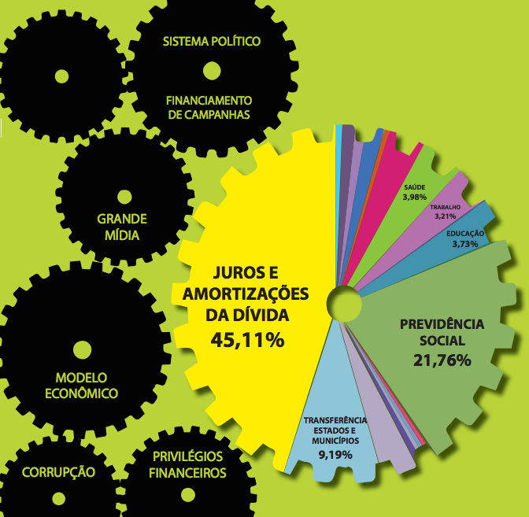
“Sistema da Dívida”
Como opera
Modelo Econômico
Privilégios Financeiros
Sistema Legal
Sistema Político
Corrupção
Grande Mídia
Organismos Internacionais
Dominação financeira e graves consequências sociais
Notes:
Suspensão pagamento encargos aos rentistas (Bonos Global 2012 e 2030) desde novembro/2008
Proposta soberana de recompra do restante da dívida por no máximo 30% de seu valor nominal
The Economist (23/04/2009): “Sr. Correa parece ser incorruptível (...) gasto público cresceu 71% em 2008, resultado de investimentos em escolas e hospitais”
ESTA É A PROVA DA VIABILIDADE POLÍTICA DA AUDITORIA DA DÍVIDA
ENQUANTO ISSO, O GOVERNO BRASILEIRO RECOMPRA TÍTULOS DA DÍVIDA EXTERNA A 130% DO VALOR DE FACE, EM MÉDIA

Slide 20
Fonte: Banco Central - Nota para a Imprensa - Política Fiscal - Quadro 35.

Slide 21
Década de 70:
dívida da ditadura
Década de 80:
Elevação ilegal das taxas de juros
Estatização de dívidas privadas
Década de 90:
Plano
Brady
Pagamento antecipado ao FMI e resgates com ágio
Fonte: Banco Central - Nota para a Imprensa - Setor Externo - Quadro 51 e Séries Temporais - BC

Slide 22
Qual tem sido o papel da dívida pública?
Historicamente, não tem funcionado como instrumento de financiamento:
“dívida” herdada de Portugal: o dinheiro nunca chegou aqui
Auditoria feita por Getúlio Vargas provou que apenas 40% do estoque estava documentado por contratos
Década de 70: contratos disponibilizados à CPI (2009/2010) não comprovam nem 20% da evolução do estoque da dívida externa com bancos privados internacionais nessa fase da Ditadura Militar
Década de 80: dívidas do setor privado (nacional e internacional instalado no país) foram transferidas a cargo do Banco Central do Brasil
1992: Suspeita de prescrição
1994: Plano Brady em Luxemburgo
Utilização dos títulos Brady como moeda para comprar empresas privatizadas
Trocas sucessivas e transformações de dívida externa em interna
Juros elevadíssimos e mecanismos financeiros que geram dívida: remuneração sobra caixa dos bancos, swap cambial, contabilização de juros como se fosse amortização, anatocismo, prejuízos do Banco Central...
Notes:
Suspensão pagamento encargos aos rentistas (Bonos Global 2012 e 2030) desde novembro/2008
Proposta soberana de recompra do restante da dívida por no máximo 30% de seu valor nominal
The Economist (23/04/2009): “Sr. Correa parece ser incorruptível (...) gasto público cresceu 71% em 2008, resultado de investimentos em escolas e hospitais”
ESTA É A PROVA DA VIABILIDADE POLÍTICA DA AUDITORIA DA DÍVIDA
ENQUANTO ISSO, O GOVERNO BRASILEIRO RECOMPRA TÍTULOS DA DÍVIDA EXTERNA A 130% DO VALOR DE FACE, EM MÉDIA

Slide 23
Por que é uma obrigação resgatar a história?
O Mercado está ressuscitando “dívidas” do início do século passado e compensando com tributos federais:
Compensação de Títulos de Dívida Externa Brasileira com Tributos Federais
Kiyoshi Harada | 11/10/2016
O Consulente esclarece que é advogado de clientes que são titulares de títulos da dívida pública externa emitidos em libras esterlinas que foram inseridos no orçamento Anual da União do Exercício de 2014, para resgate e pagamento naquele exercício, sob a nomenclatura de Operações Especiais, códigos 0409 e 0367, com diversas datas de emissão, todos eles previstos no Decreto-lei nº 6.019/1943.
(...)
1 – Os Títulos da Dívida Externa Brasileira, emitidos em libras esterlinas, comercializados na praça de Londres, foram alcançados pela prescrição?
R: Conforme abordado no item 2 deste parecer são as próprias autoridades brasileiras competentes que firmam posição no sentido de validade e perpetuidade dos contratos de empréstimos firmados no exterior, especificamente aqueles previstos no Decreto-lei nº 6.019/43, objeto de consulta. Assim, aqueles títulos não foram alcançados pela prescrição, e se tivesse ocorrido a prescrição teria havido renúncia a essa suposta prescrição, por força do disposto no art. 161 do Código Civil.
(...)
5 – O crédito financeiro deles decorrente pode ser utilizado para extinção de obrigação tributária?
R: Sim, conforme demonstrado no tópico 4 deste parecer
Notes:
Suspensão pagamento encargos aos rentistas (Bonos Global 2012 e 2030) desde novembro/2008
Proposta soberana de recompra do restante da dívida por no máximo 30% de seu valor nominal
The Economist (23/04/2009): “Sr. Correa parece ser incorruptível (...) gasto público cresceu 71% em 2008, resultado de investimentos em escolas e hospitais”
ESTA É A PROVA DA VIABILIDADE POLÍTICA DA AUDITORIA DA DÍVIDA
ENQUANTO ISSO, O GOVERNO BRASILEIRO RECOMPRA TÍTULOS DA DÍVIDA EXTERNA A 130% DO VALOR DE FACE, EM MÉDIA

Slide 24
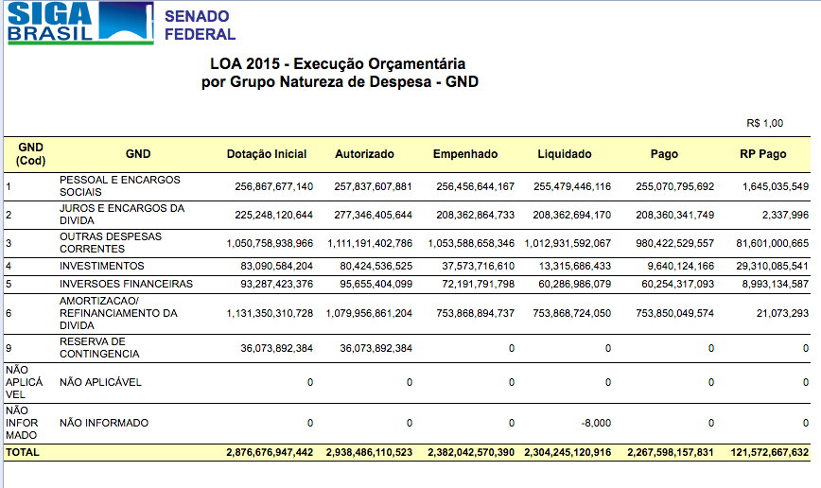

Slide 25
Qual é a principal determinante da CRISE FISCAL?
DÍVIDA INTERNA CRESCEU 732 BILHÕES em 11 meses de 2015
Qual é a contrapartida dessa dívida?

Slide 26
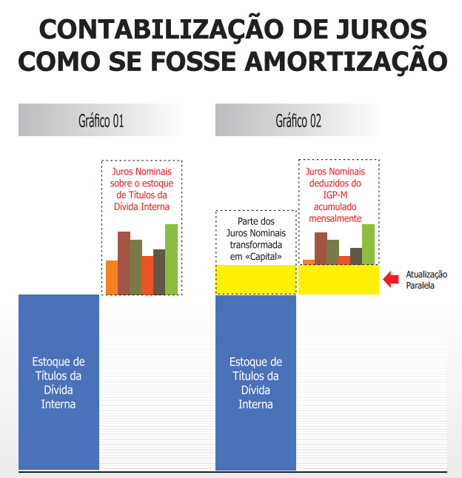
Mega
Pedalada
INCONSTITUCIONALIDADE
JUROS
MASCARADOS DE
AMORTIZAÇÃO
CRESCIMENTO EXPONENCIAL DA DÍVIDA
FERE O ART. 167, III, DA CONSTITUIÇÃO
PEC 55 burla esse dispositivo
https://goo.gl/7sPvEB

Slide 27
O que explica o crescimento da dívida ?
Elevadíssimas taxas de juros: praticadas sem justificativa técnica, jurídica, econômica ou política, configurando-se uma transferência de renda e receita ao setor financeiro privado;
A ilegal prática do anatocismo: incidência contínua de juros sobre juros, que promove a multiplicação da dívida por ela mesma;
A irregular contabilização de juros como se fosse amortização da dívida, burlando-se o artigo 167, III, da Constituição Federal
As escandalosas operações de swap cambial realizadas pelo Banco Central, que correspondem à garantia do risco de variação do dólar paga pelo BC principalmente aos bancos e a grandes empresas nacionais e estrangeiras, provocando prejuízo de centenas de bilhões em 2014/2015;
Remuneração da sobra do caixa dos bancos por meio das “operações compromissadas”, realizadas pelo BC com os bancos, sem a devida transparência. Estima-se gasto de pelo menos R$200 bilhões em 2015.
O ajuste fiscal e os cortes devem ser feitos nos juros abusivos
“O Banco Central está suicidando o Brasil”
http://www.gazetadopovo.com.br/opiniao/artigos/o-banco-central-esta-suicidando-o-brasil-dh5s162swds5080e0d20jsmpc
Notes:
Suspensão pagamento encargos aos rentistas (Bonos Global 2012 e 2030) desde novembro/2008
Proposta soberana de recompra do restante da dívida por no máximo 30% de seu valor nominal
The Economist (23/04/2009): “Sr. Correa parece ser incorruptível (...) gasto público cresceu 71% em 2008, resultado de investimentos em escolas e hospitais”
ESTA É A PROVA DA VIABILIDADE POLÍTICA DA AUDITORIA DA DÍVIDA
ENQUANTO ISSO, O GOVERNO BRASILEIRO RECOMPRA TÍTULOS DA DÍVIDA EXTERNA A 130% DO VALOR DE FACE, EM MÉDIA

Slide 28
Dívidas geradas por mecanismos financeiros e benesses tributárias, e não por gastos sociais
No período de 2003 a 2015, acumulamos “superávit primário” de R$ 824 bilhões, ou seja, as receitas “primárias” (constituídas principalmente pela arrecadação de tributos) foram muito superiores aos gastos sociais, tendo essa montanha de dinheiro sido reservada para o pagamento da questionável dívida pública. Apesar do contínuo corte de investimentos sociais imprescindíveis à população, a dívida pública se multiplicou, no mesmo período, de R$ 839 bilhões ao final de 2002 para quase R$ 4 TRILHÕES ao final de 2015.
A contínua geração de “dívida pública” devido aos prejuízos do BC, juros elevadíssimos, swap cambial, remuneração da sobra de caixa, emissão de dívida para pagar juros etc. aliado à queda de arrecadação devido a desonerações, falta de investimento na administração tributária e modelo tributário regressivo levam ao descompasso fiscal.
Fonte: http://www.bcb.gov.br/htms/infecon/seriehistdivliq-p.asp
Fonte: http://www.bcb.gov.br/ftp/notaecon/ni201609pfp.zip , Tabela 36
Notes:
Suspensão pagamento encargos aos rentistas (Bonos Global 2012 e 2030) desde novembro/2008
Proposta soberana de recompra do restante da dívida por no máximo 30% de seu valor nominal
The Economist (23/04/2009): “Sr. Correa parece ser incorruptível (...) gasto público cresceu 71% em 2008, resultado de investimentos em escolas e hospitais”
ESTA É A PROVA DA VIABILIDADE POLÍTICA DA AUDITORIA DA DÍVIDA
ENQUANTO ISSO, O GOVERNO BRASILEIRO RECOMPRA TÍTULOS DA DÍVIDA EXTERNA A 130% DO VALOR DE FACE, EM MÉDIA

Slide 29
Crise Fiscal tem sido a justificativa para projetos que cortam direitos sociais para destinar recursos para a dívida
PEC 241/2016 (PEC 55 no Senado): congela por 20 anos as despesas primárias para destinar recursos para a dívida e para empresas estatais não dependentes (goo.gl/YmMe8m e https://goo.gl/B2L1pT )
PLP 257/2016 (PL 54 no Senado): desmonte do estado brasileiro para servir ao pagamento da dívida (http://goo.gl/yCCpue)
PEC 143/2015 e 31/2016: aumento da DRU para 30% e criação da DREM, representam a morte do SUS (http://goo.gl/3X9LVf)
PEC 287/2016 contrarreforma da Previdência: aumenta idade para aposentadoria e subtrai direitos (http://goo.gl/uu9Opc)
Reforma Administrativa: Lei 13341/2016
PRIVATIZAÇÕES: LEI 13334/2016

Slide 30
CONJUNTURA ATUAL
Classe política manchada
pela corrupção
modifica a
Constituição
do país
JUROS ELEVADÍSSIMOS
MECANISMOS FINANCEIROS GERAM DÍVIDA PÚBLICA
RECORDE DE LUCRO DOS BANCOS
PACOTE DE MEDIDAS QUE FAVORECEM BANCOS E SACRIFICAM A SOCIEDADE E A NAÇÃO
CORRUPÇÃO DOMINANTE

Slide 31
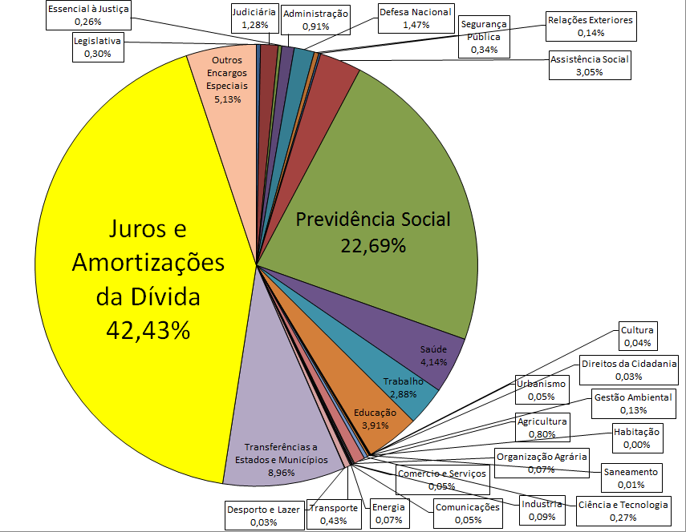
PEC 55 irá aumentar a gastança financeira
PEC 55 provocará incremento ainda maior dos gastos com juros e amortizações da dívida, em detrimento de todas as despesas primárias, que ficarão disputando recursos sob teto congelado por 20 anos!
A Previdência é o foco primordial do mercado financeiro

Slide 32
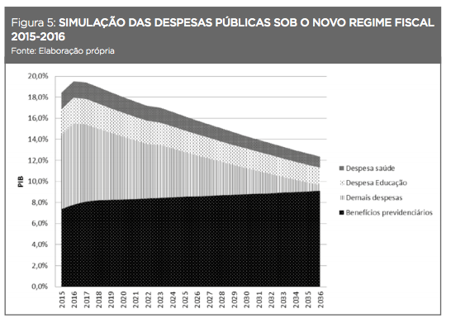
A PEC 55 exigirá elevados cortes na Previdência
https://goo.gl/tQxdLw

Slide 33
CRISE DAS FINANÇAS DOS ESTADOS
CRISE FISCAL devido às condições abusivas do refinanciamento pela União (Lei 9.496/97)
Lei Complementar 148/2014 não chegou a ser aplicada
Estados questionaram aplicação de juros compostos
STF chegou a conceder 12 liminares, acatando a tese questionada pelos Estados
Súmula 121 do STF: “É vedada a capitalização de juros, ainda que expressamente convencionada.”
Dívida dos Estados estaria zerada e ainda teriam crédito a receber
STF não decidiu. Devolveu para “acordo” político entre Estados, Governo Federal e Congresso
PLP 257
Câmara chegou a aliviar o projeto inicial
Senado agravou as condições e acrescentou mais exigências
Câmara rejeitou parcialmente, mas Temer vetou todo o projeto para exigir a imposição de ajuste fiscal rigoroso de Meireles
NOVELA QUE EXIGE AUDITORIA http://www.auditoriacidada.org.br/blog/2016/12/23/novela-da-divida-dos-estados-demanda-urgentemente-uma-completa-auditoria/

Slide 34
DÍVIDA DOS ESTADOS COM A UNIÃO
1999 a 2014
VALOR TOTAL REFINANCIADO | R$ 112,18 bilhões
PAGAMENTOS EFETUADOS | R$ 246 bilhões
SALDO DEVEDOR EM 2014 | R$ 422 bilhões
Fontes: Saldo inicial obtido da Tabela fornecida pelo Tesouro Nacional à CPI. Pagamentos efetuados e Saldo devedor obtidos do Balanço Geral da União.

Slide 35
NOVOS ESQUEMAS SOFISTICADOS https://goo.gl/lvvJPe
ENTE FEDERADO
Estado ou Município
⇧
⇧
ESTATAL NÃO DEPENDENTE
Pessoa jurídica de direito privado
⇧
⇧
INVESTIDOR
PRIVILEGIADO

Slide 36
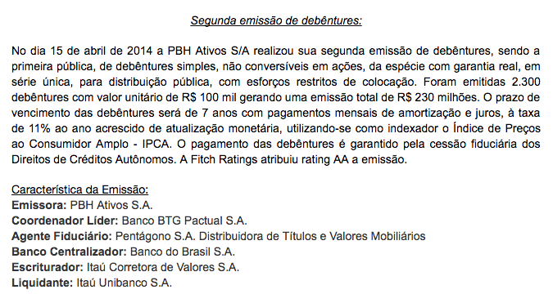
Como o esquema está funcionando em Belo Horizonte
Debêntures pagam juros exorbitantes: IPCA + 11%
Criada por Lei Municipal com Capital de R$100 mil

Slide 37
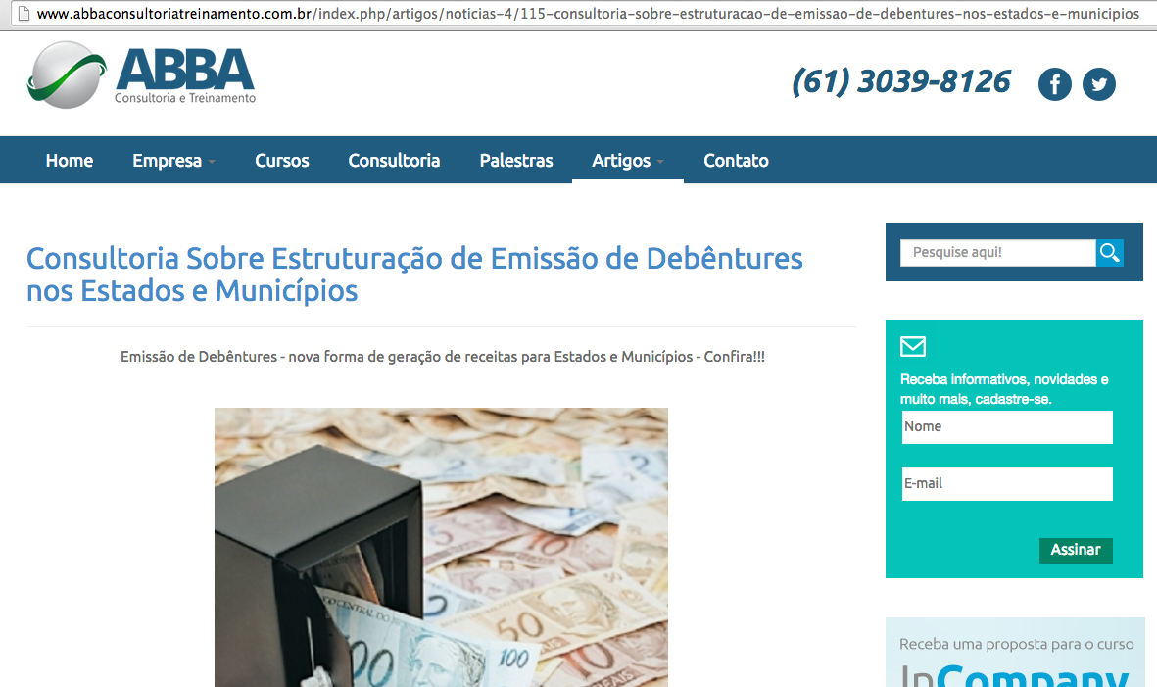
CONSULTORIAS PRIVADAS SOBRE SECURITIZAÇÃO
EXPERTISE
DO FMI
Semelhança com a empresa EFSF, sediada em Luxemburgo, paraíso fiscal na Europa, criada por imposição do FMI

Slide 38
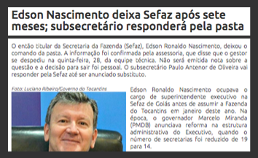
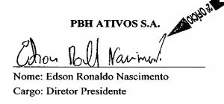
COMO O ESQUEMA SE ALASTRA
Edson Ronaldo do Nascimento
Consultor responsável da ABBA
Presidente da PBH Ativos S/A (Empresa não dependente do Município de Belo Horizonte)
Superintende da Fazenda de Goiás
Secretário de Fazenda de Tocantins
Consultor Assistente do FMI
Cargos no DF e STN
A MESMA PESSOA
Vende consultoria
Preside estatal não dependente criada conforme sua consultoria
Ocupa cargos em Estados onde estão sendo criadas estatais não dependentes conforme sua consultoria
CONSULTORIAS PRIVADAS =
CONFLITO DE INTERESSES

Slide 39
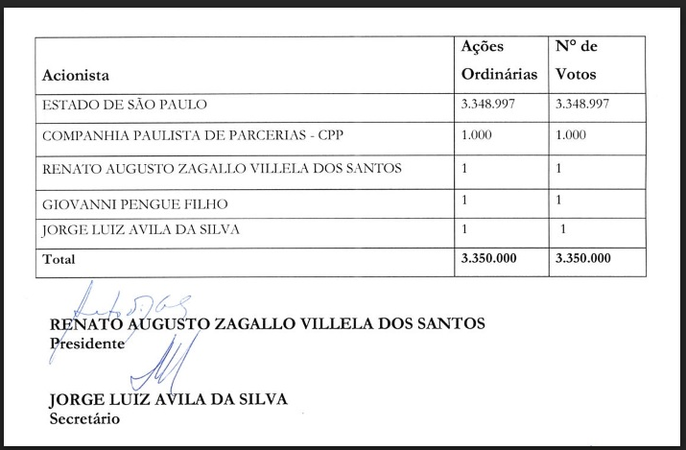
COMO O ESQUEMA SE ALASTRA: CONFLITO DE INTERESSES
Renato Villela
Sócio da CPSEC (Empresa não dependente do Estado de São Paulo)
Diretor da CPP (Empresa Acionista da CPSEC)
Secretário de Fazenda do Estado de São Paulo (foi também do RJ)

Slide 40
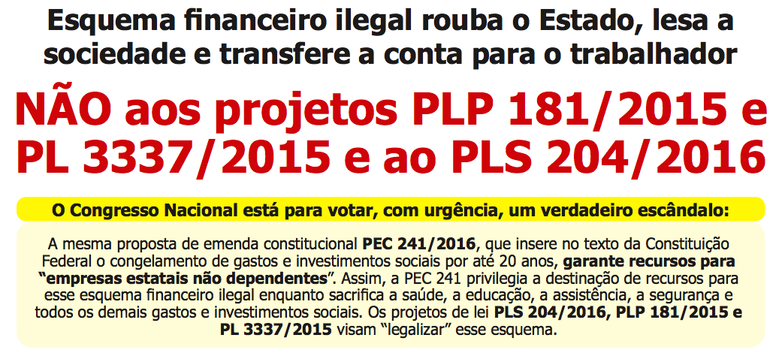
PEC 55: Favorecimento a esquema financeiro fraudulento
“§ 6º Não se incluem na base de cálculo e nos limites estabelecidos neste artigo:
(...)
IV - despesas com aumento de capital de empresas estatais não dependentes.”

Slide 41
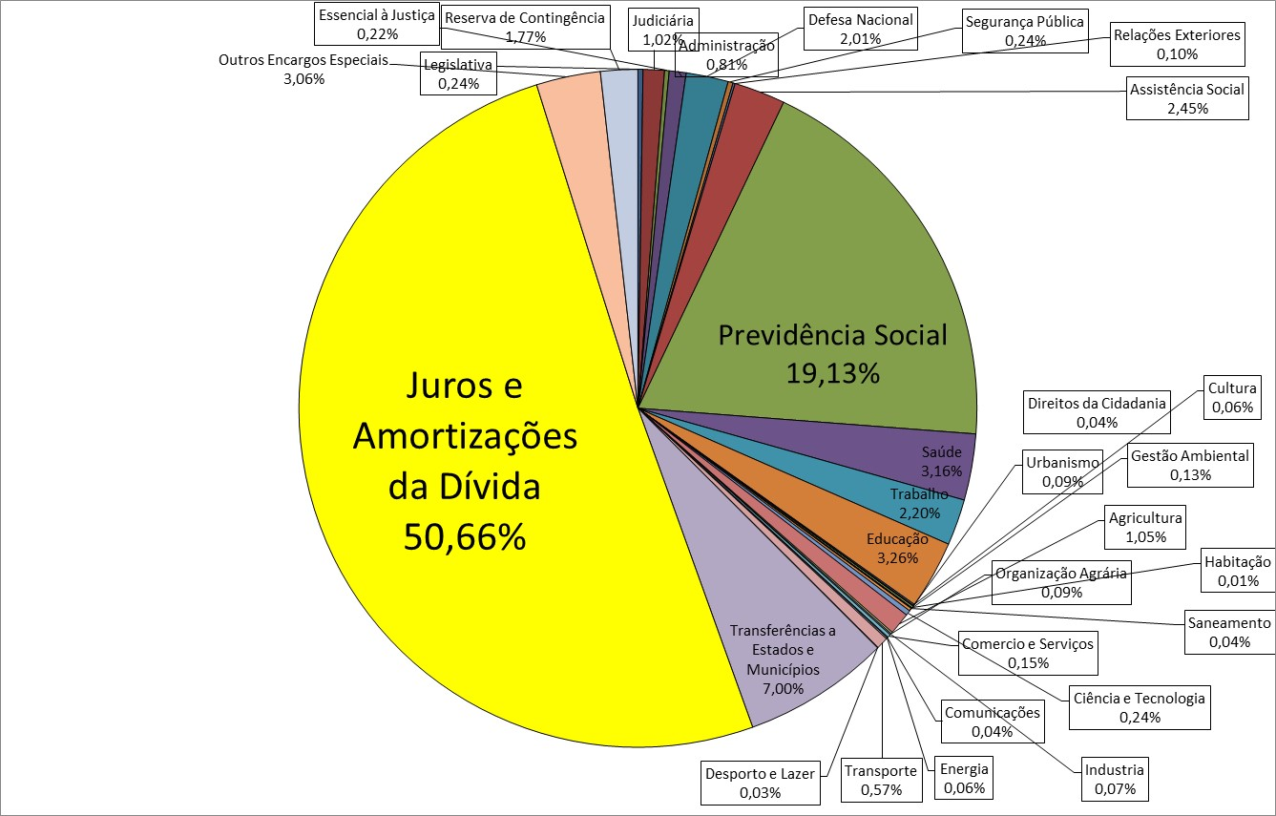
Orçamento Geral da União (Projetado para 2017) Total R$ 3,399 trilhões
Previsão sujeita à análise do Congresso Nacional e aos cortes em 2017
Fonte: http://www.camara.leg.br/internet/comissao/index/mista/orca/orcamento/OR2017/proposta/2_VolumeI.pdf pág 161

Slide 42
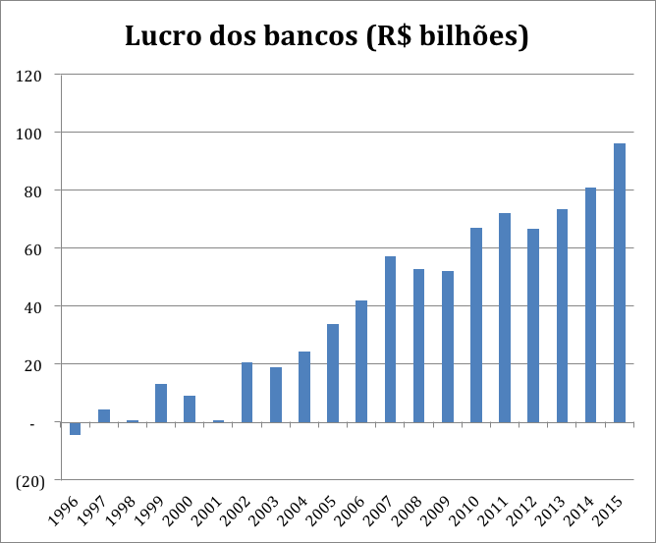
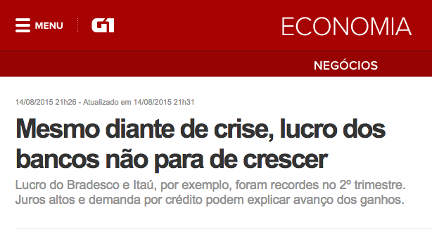
Quem ganha?
Fonte: http://www4.bcb.gov.br/top50/port/top50.asp

Slide 43
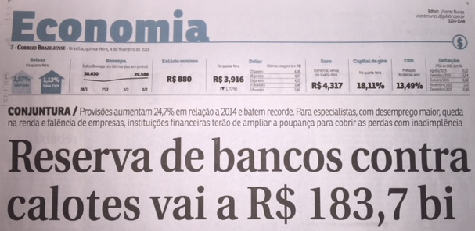
Em 2015, apesar da desindustrialização, da queda no comércio, do desemprego e da retração do PIB em quase 4% o LUCRO DOS BANCOS foi 20% superior ao de 2014, e teria sido 300% maior não fossem as exageradas provisões que reduzem seus lucros tributáveis:

Slide 44
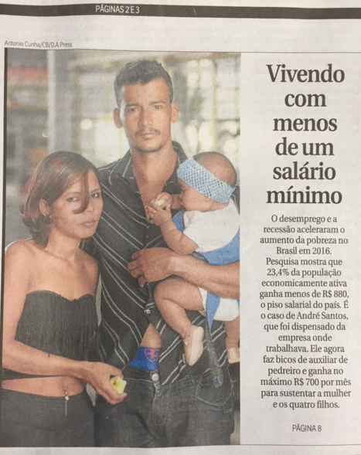
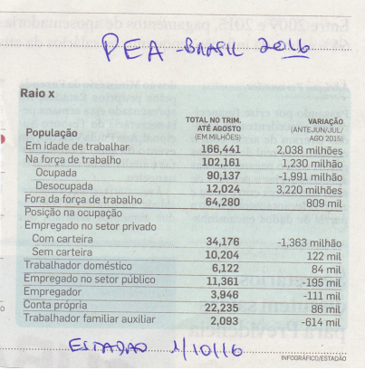
DESEMPREGO RECORDE E SUB-EMPREGO
23,4 % da população ativa vive com menos de 1 salário mínimo.
Correio Braziliense de 12/07/2016

Slide 45
AUDITORIA DA DÍVIDA
Prevista na Constituição Federal de 1988
Plebiscito popular ano 2000: mais de seis milhões de votos
AUDITORIA CIDADÃ DA DÍVIDA
www.auditoriacidada.org.br
CPI da Dívida Pública
Passo importante, mas ainda não significa o cumprimento da Constituição
Notes:
45

Slide 46
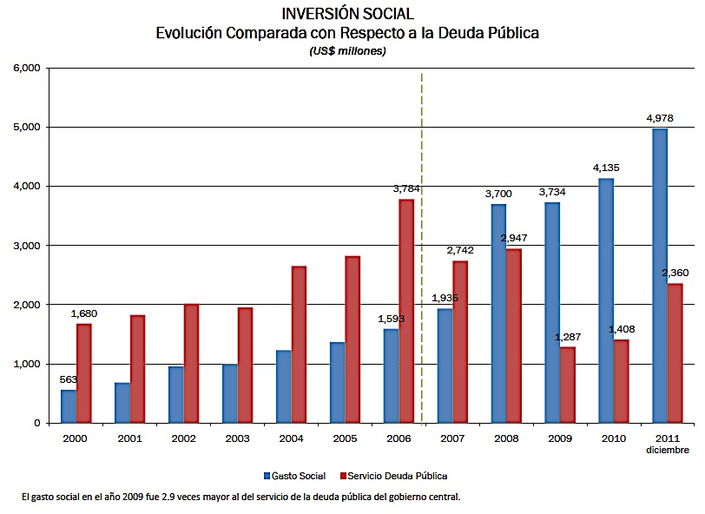
EQUADOR: MUDANÇA APÓS A AUDITORIA DA DÍVIDA
PEC 55 (241) IMPEDIRÁ AVANÇO DE IVESTIMENTOS SOCIAIS
.

Slide 47
É URGENTE MOBILIZAR A SOCIEDADE E REDIRECIONAR O MODELO ECONÔMICO

Slide 48
ESTRATÉGIAS DE AÇÃO
CONHECIMENTO DA REALIDADE
MOBILIZAÇÃO SOCIAL CONSCIENTE
AÇOES CONCRETAS
Repudiar a PEC 287/2016
Consulta Nacional Popular para popularizar o conhecimento sobre o modelo econômico e suas máscaras que favorecem o setor financeiro nacional e internacional
Frente Parlamentar Mista para realizar Auditoria da Dívida com Participação Social
Participação em NÚCLEOS da Auditoria da Dívida Pública e no CURSO
Reivindicar a AUDITORIA DA DÍVIDA COM PARTICIPAÇÃO CIDADÃ para desmascarar o “Sistema da Dívida” e redirecionar a aplicação dos recursos
Sair do cenário de escassez para viver a realidade de abundância, garantindo vida digna para todas as pessoas.

Slide 49
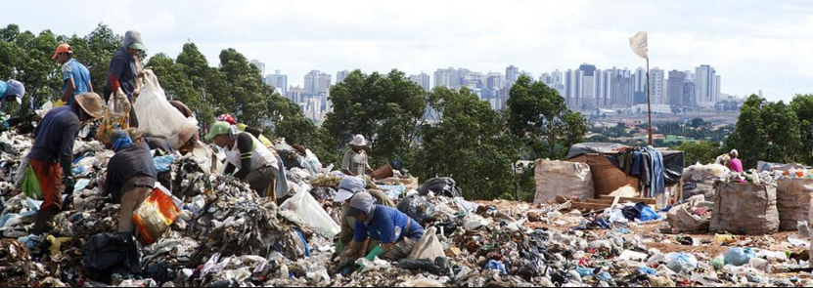
A apenas 15 quilômetros do Palácio do Planalto, centenas de brasileiros e brasileiras, inclusive idosos e crianças, disputam o lixo de Brasília para sobreviver. Isso é consequência do Sistema da Dívida. É urgente sairmos desse cenário de escassez.
Muito grata
Maria Lucia Fattorelli
www.auditoriacidada.org.br
www.facebook.com/auditoriacidada.pagina

